Slide 1
ТЕХНОЛОГИЯ ПРОБЛЕМНОГО ОБУЧЕНИЯ
Как зритель, не видевший первого акта,
В догадках теряются дети
И все же они ухитряются как-то
Понять, что творится на свете.
С.Я. Маршак

Slide 2
МОТИВЫ
Традиционное обучение
Непосредственное побуждение
Проблемное обучение
Интеллектуальные
(учитель интересно рассказывает, показывает и т.д.)
(учащиеся самостоятельно ищут знания, испытывая удовлетворение от преодоления сложностей и найденных догадок)

Slide 3
Что же такое технология проблемного обучения?
Технология – это системная совокупность приемов и средств обучения и определенный порядок их применения.

Slide 4
Проблемное обучение – тип обучения, обеспечивающий творческое усвоение знаний учениками посредством специально организованного учителем диалога.

Slide 5
Классификация методов обучения
Методы | Проблемно-диалогические |  |  | Традицион- ные
Поста- новки проб- лемы | Побужда- ющий от проблем-ной ситуации диалог | Подводя-щий к теме диалог | Сообще-ние темы с мотиви-рующим приемом | Сообщение темы
поиска реше- ния | Побужда-ющий к выдвиже-нию и проверке гипотез диалог | Подводя-щий от проблемы диалог | Подводя-щий без проблемы диалог | Сообщение знаний

Slide 6
Виды диалога:
Побуждающий
Подводящий.

Slide 7
ПОБУЖДАЮЩИЙ ДИАЛОГ состоит из отдельных стимулирующих реплик, которые помогают ученику работать по-настоящему творчески, и поэтому развивает творческие способности учащихся.

Slide 8
ПОДВОДЯЩИЙ ДИАЛОГ представляет собой систему посильных ученикам вопросов и заданий, которая активно задействует и соответственно развивает логическое мышление учеников.

Slide 9
НА ПРОБЛЕМНО-ДИАЛОГИЧЕСКОМ УРОКЕ ДОСТИГАЕТСЯ ПОДЛИННОЕ ПОНИМАНИЕ МАТЕРИАЛА УЧЕНИКАМИ, ИБО НЕЛЬЗЯ НЕ ПОНИМАТЬ ТО, ДО ЧЕГО ДОДУМАЛСЯ ЛИЧНО

Slide 10
Приёмы создания проблемной ситуации
«с удивлением»
Приём 1. Учитель одновременно предъявляет классу противоречивые факты, взаимоисключающие научные теории или чьи-то точки зрения.
Приём 2. Педагог сталкивает разные мнения учеников, предложив классу вопрос или практическое задание на новый материал.
Приём 3. Между житейским представлением учащихся и научным фактом:
шаг 1. Учитель обнажает житейское представление ученика вопросом или заданием « на ошибку»;
шаг 2. Предъявляет научный факт сообщением, экспериментом или наглядностью.
«с затруднением»
Приём 4. Учитель даёт практическое задание, невыполнимое вообще (возникает только вопрос)
Приём 5. Учитель даёт практическое задание, не сходное с предыдущими
Приём 6.
шаг 1. Учитель даёт невыполнимое практическое задание, сходное с предыдущим
шаг 2. Доказывает, что задание всё-таки не выполнено.

Slide 11
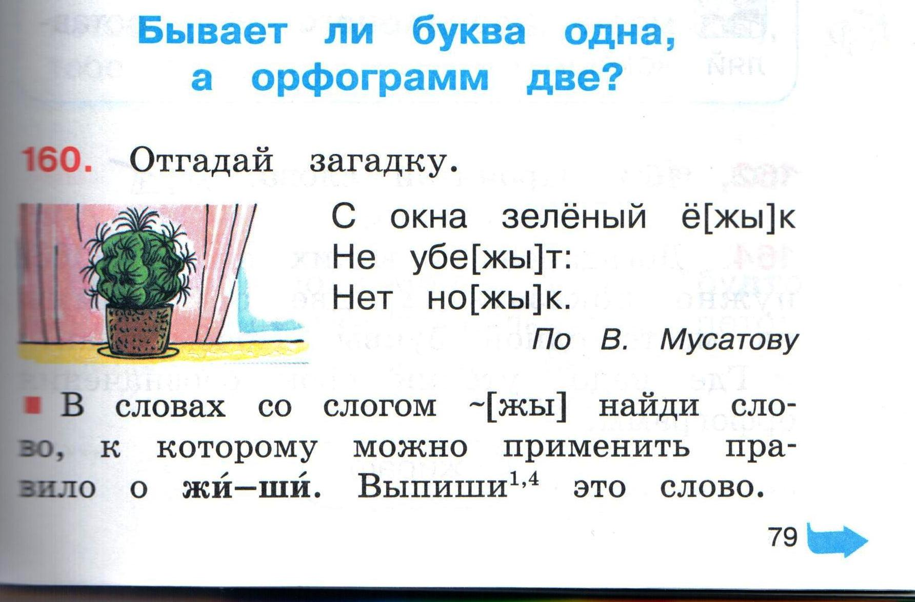
Учебники УМК «ГАРМОНИЯ» помогают учителю создавать необходимые проблемные ситуации

Slide 12
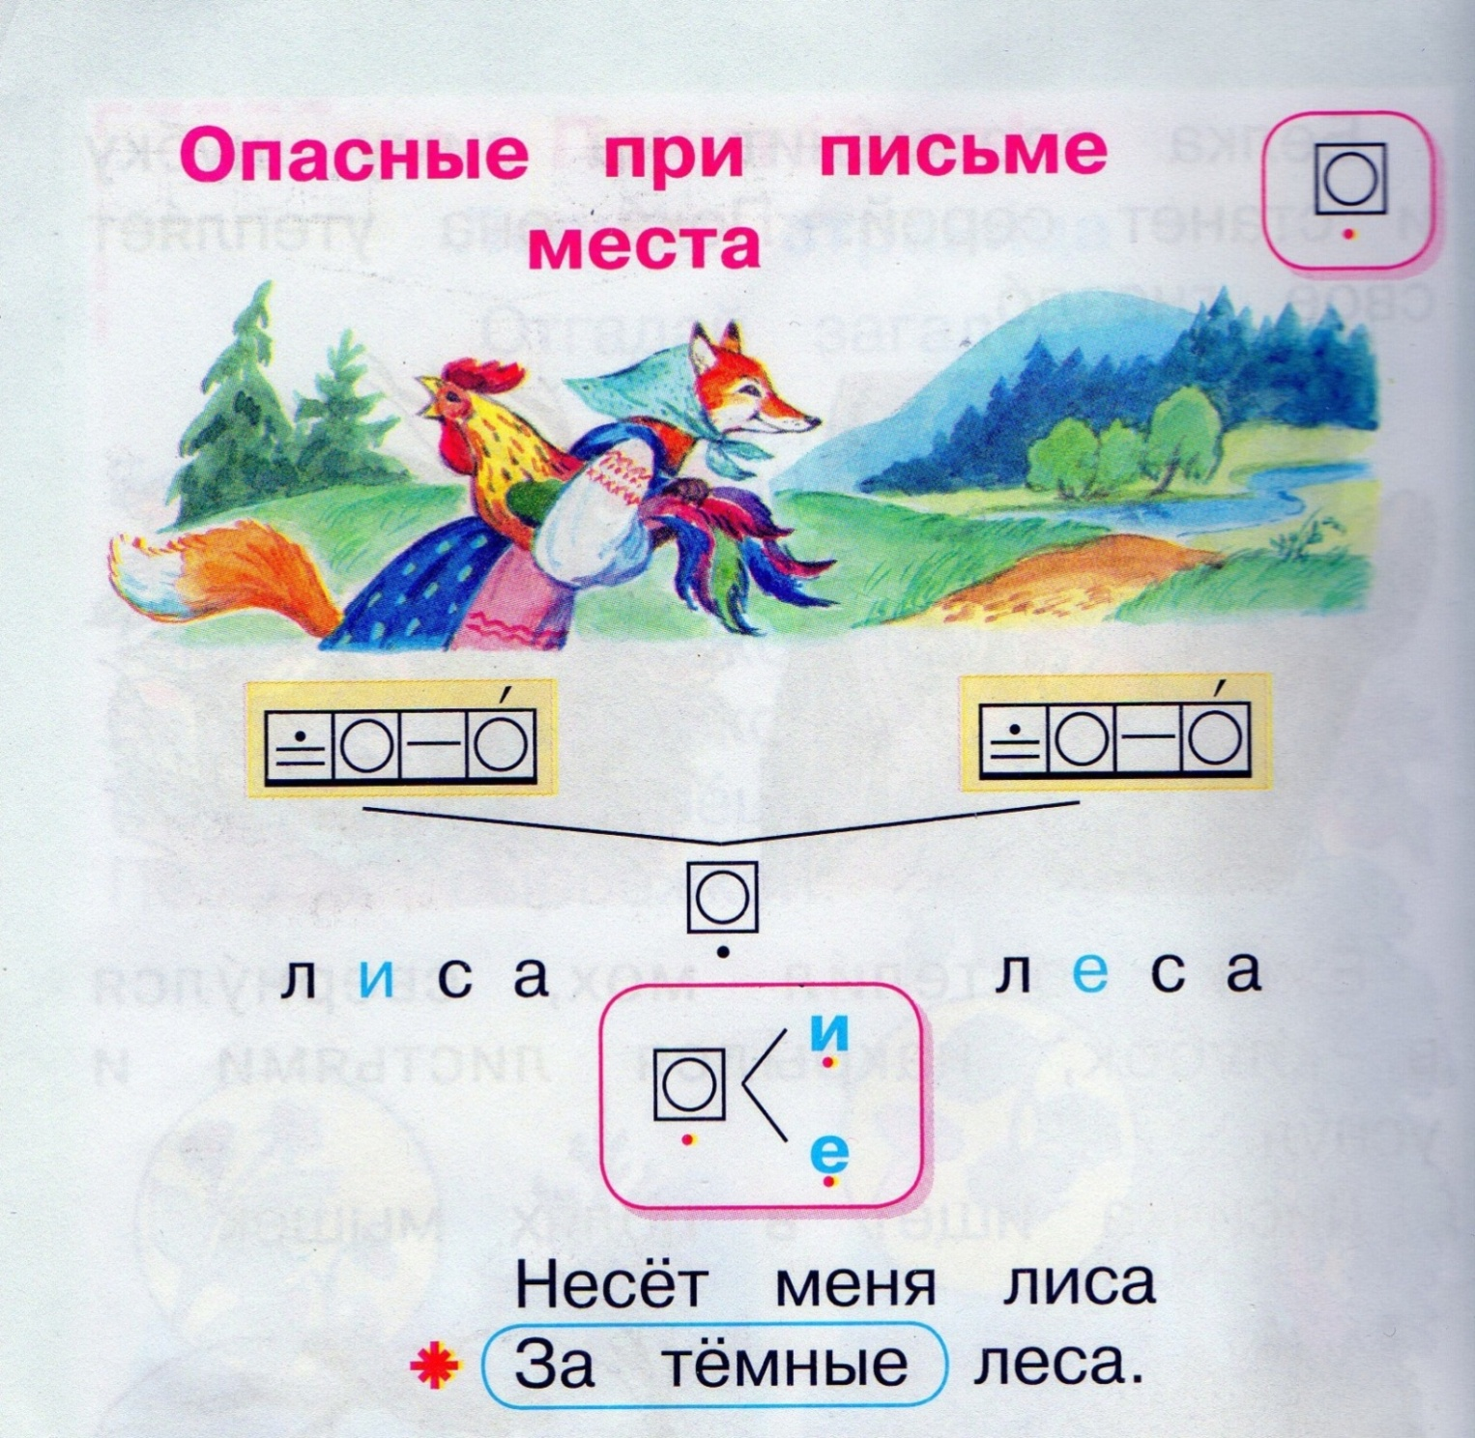

Slide 13
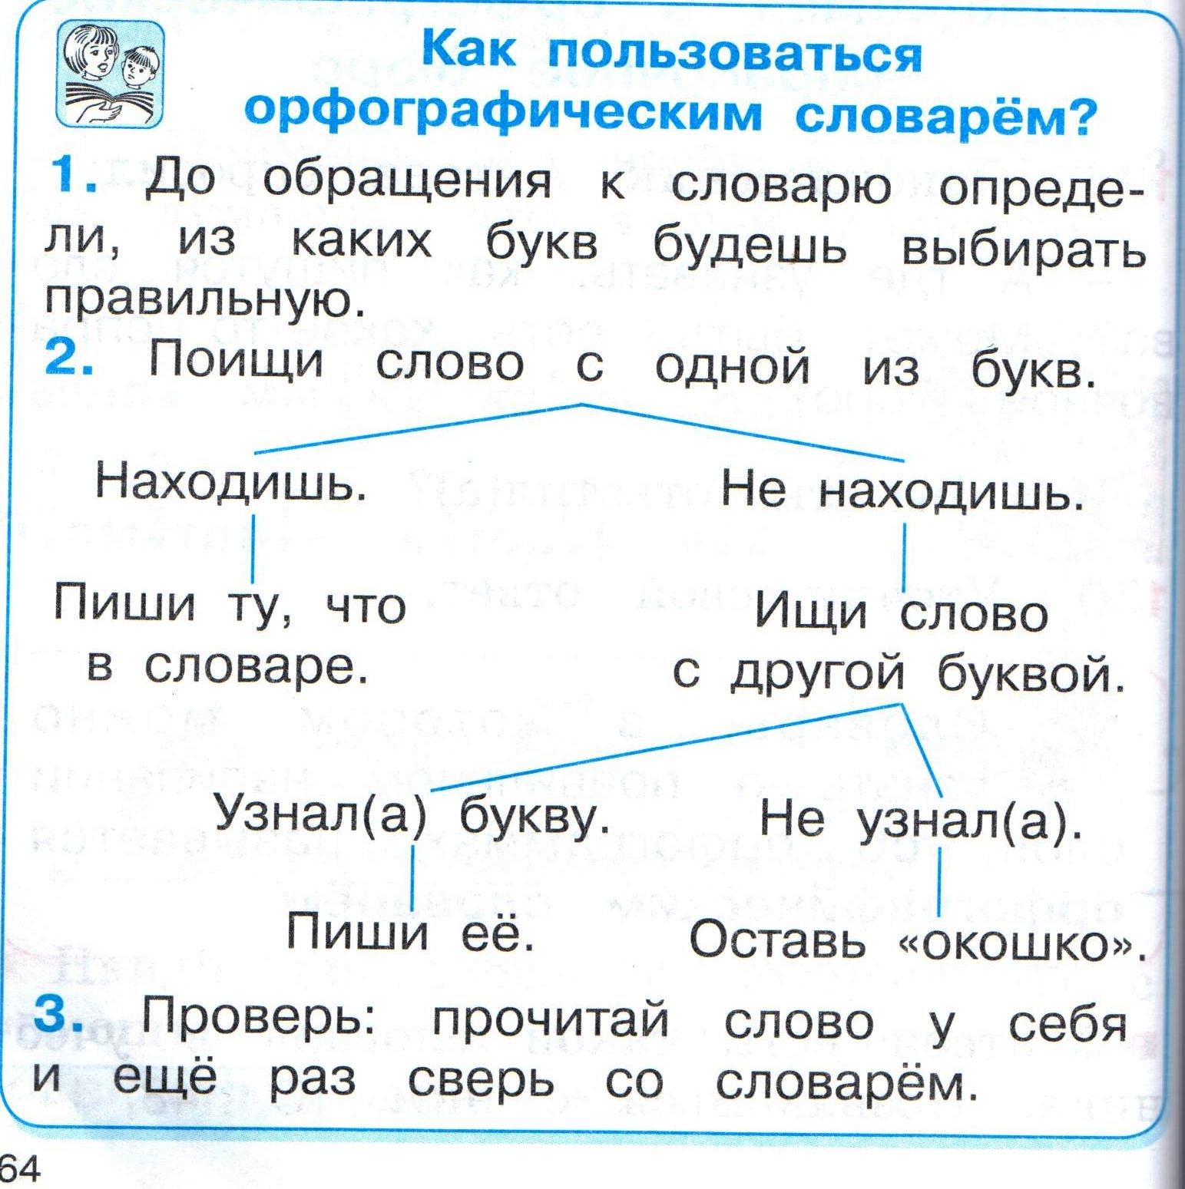
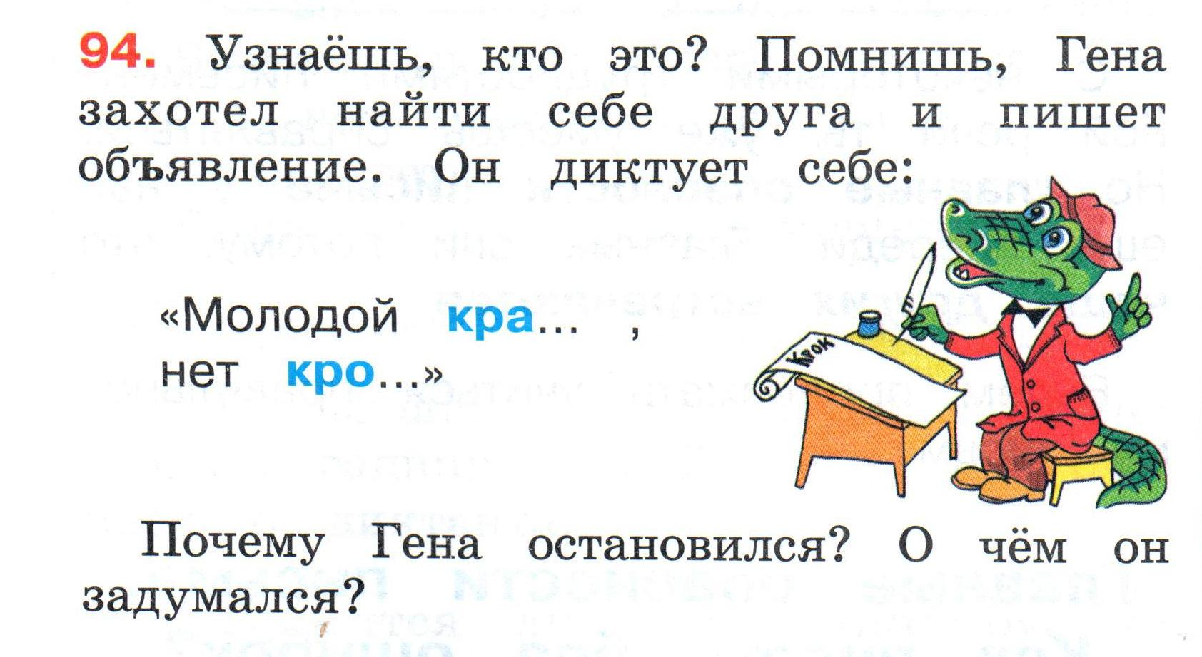

Slide 14
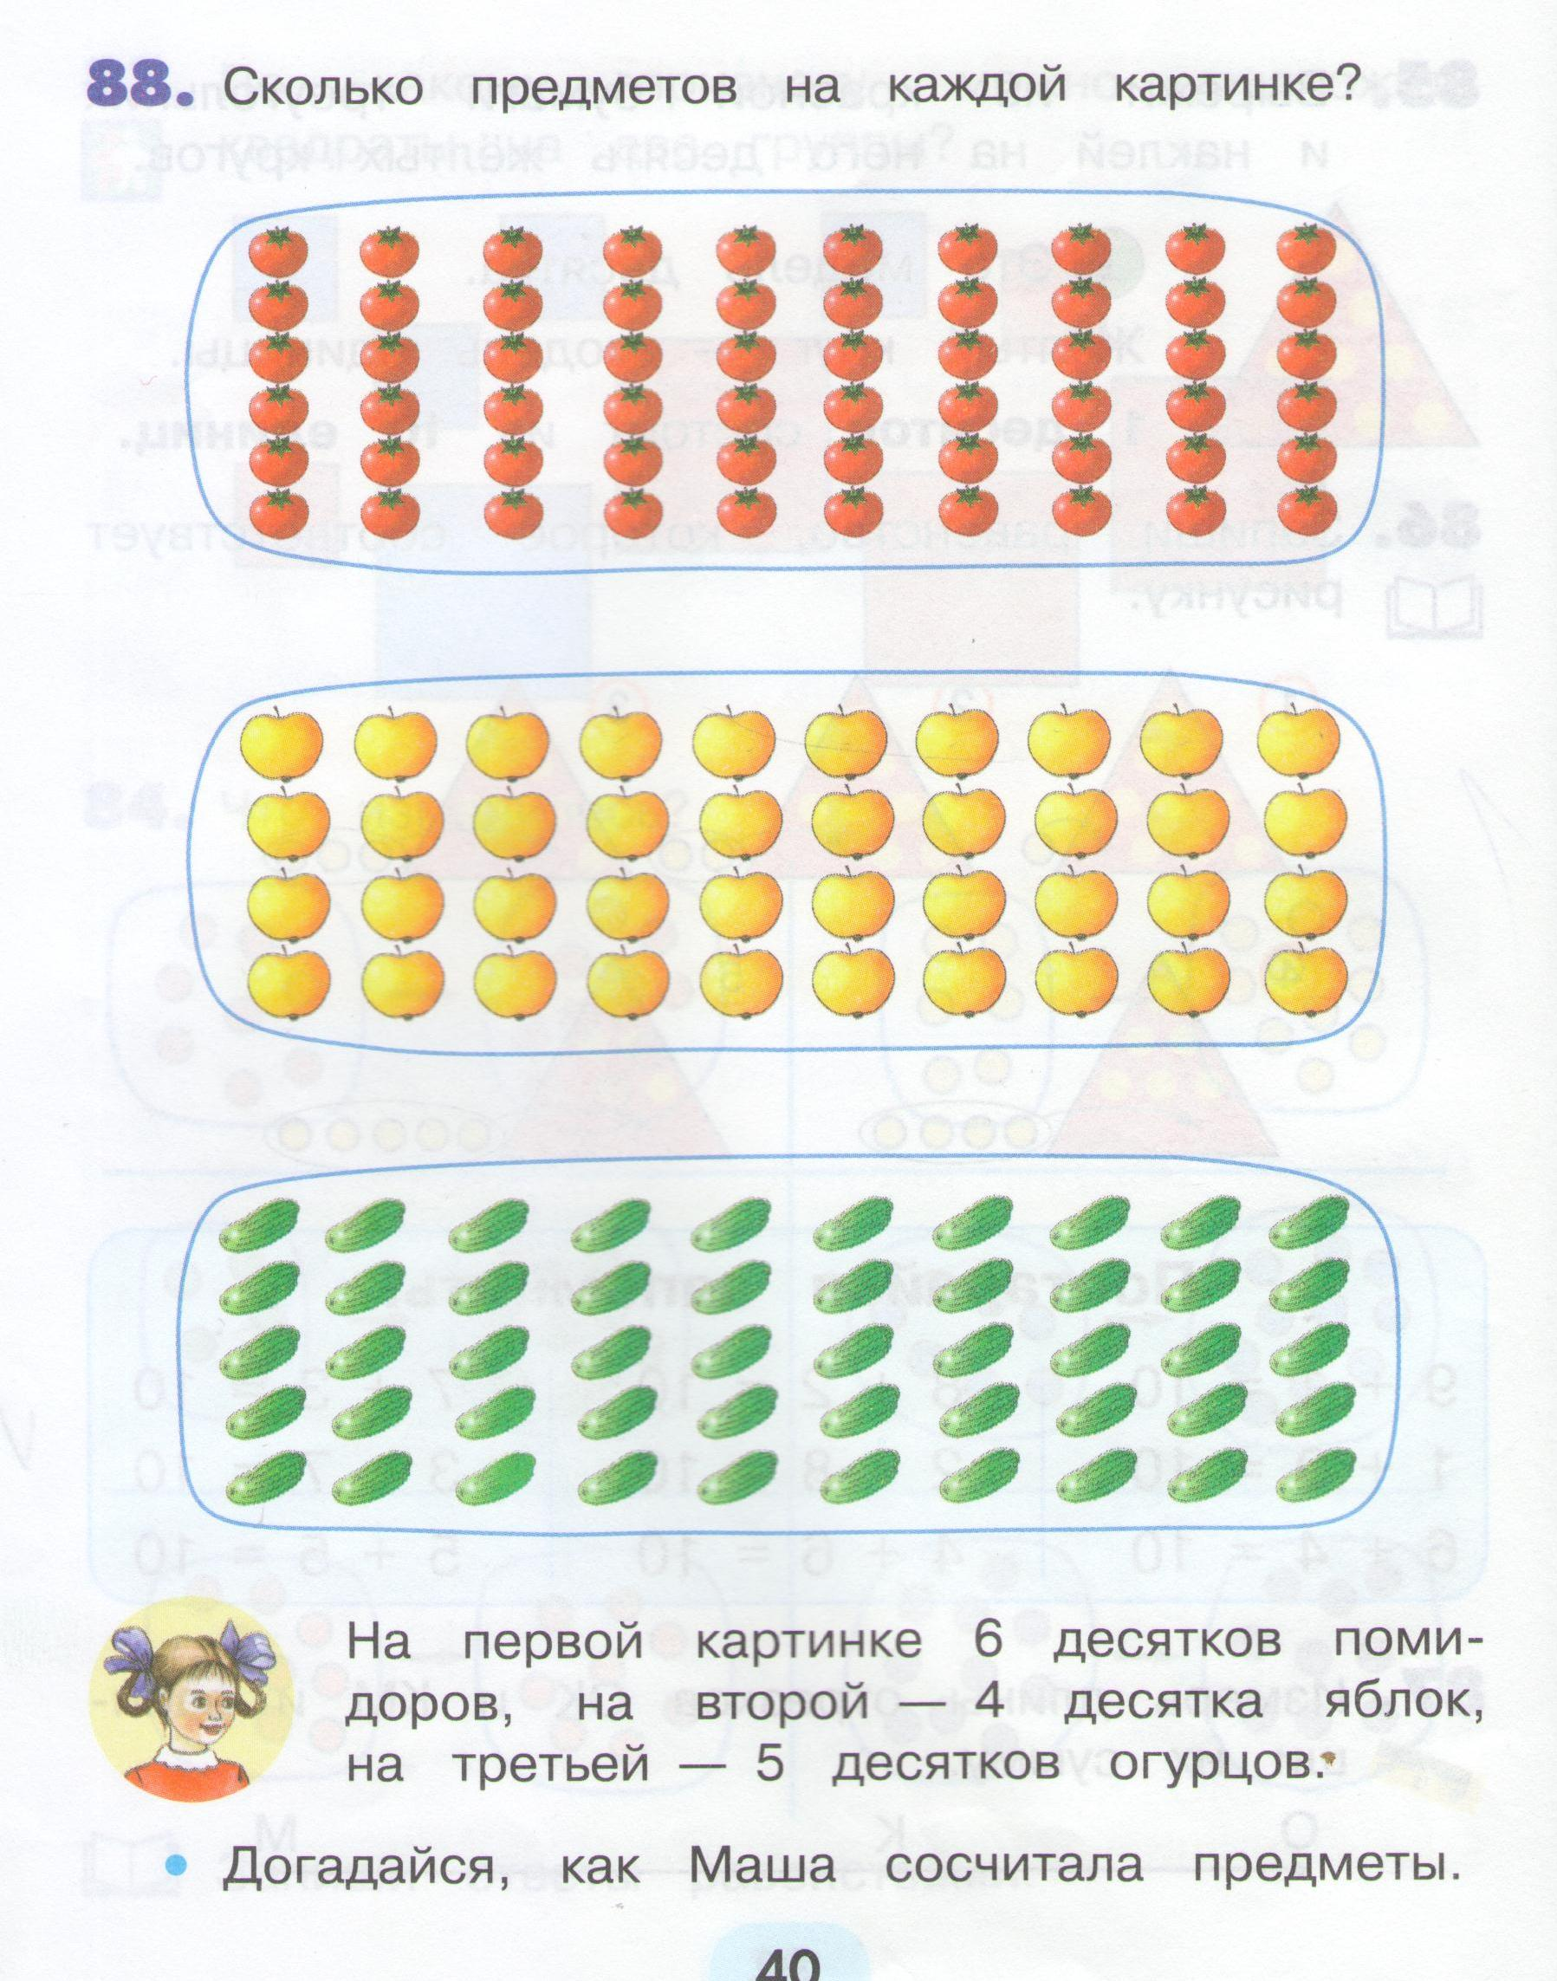

Slide 15
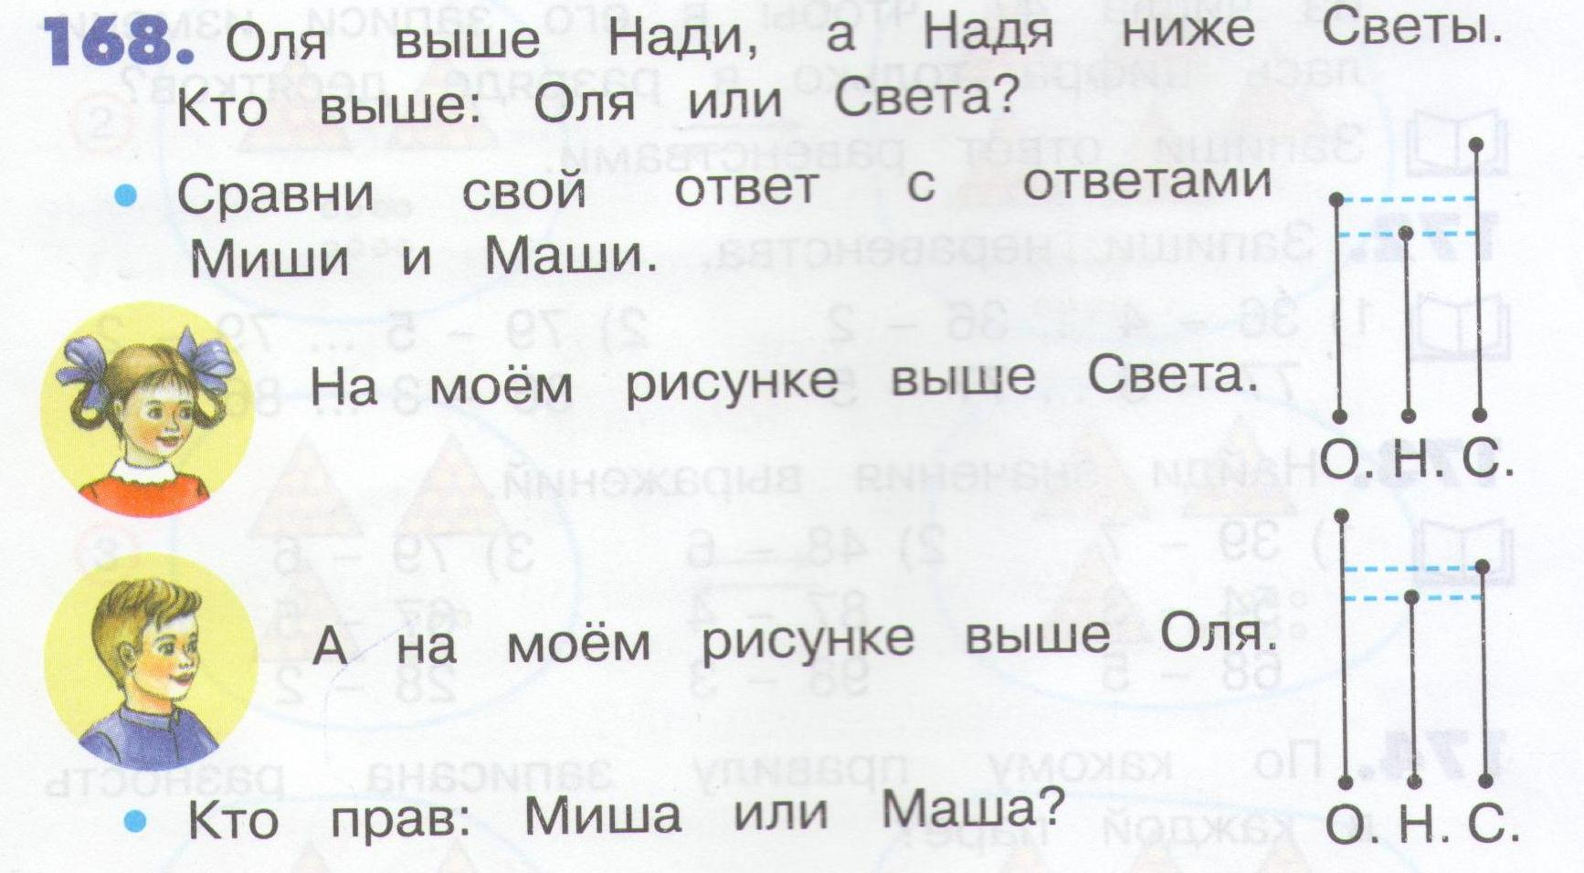

Slide 16
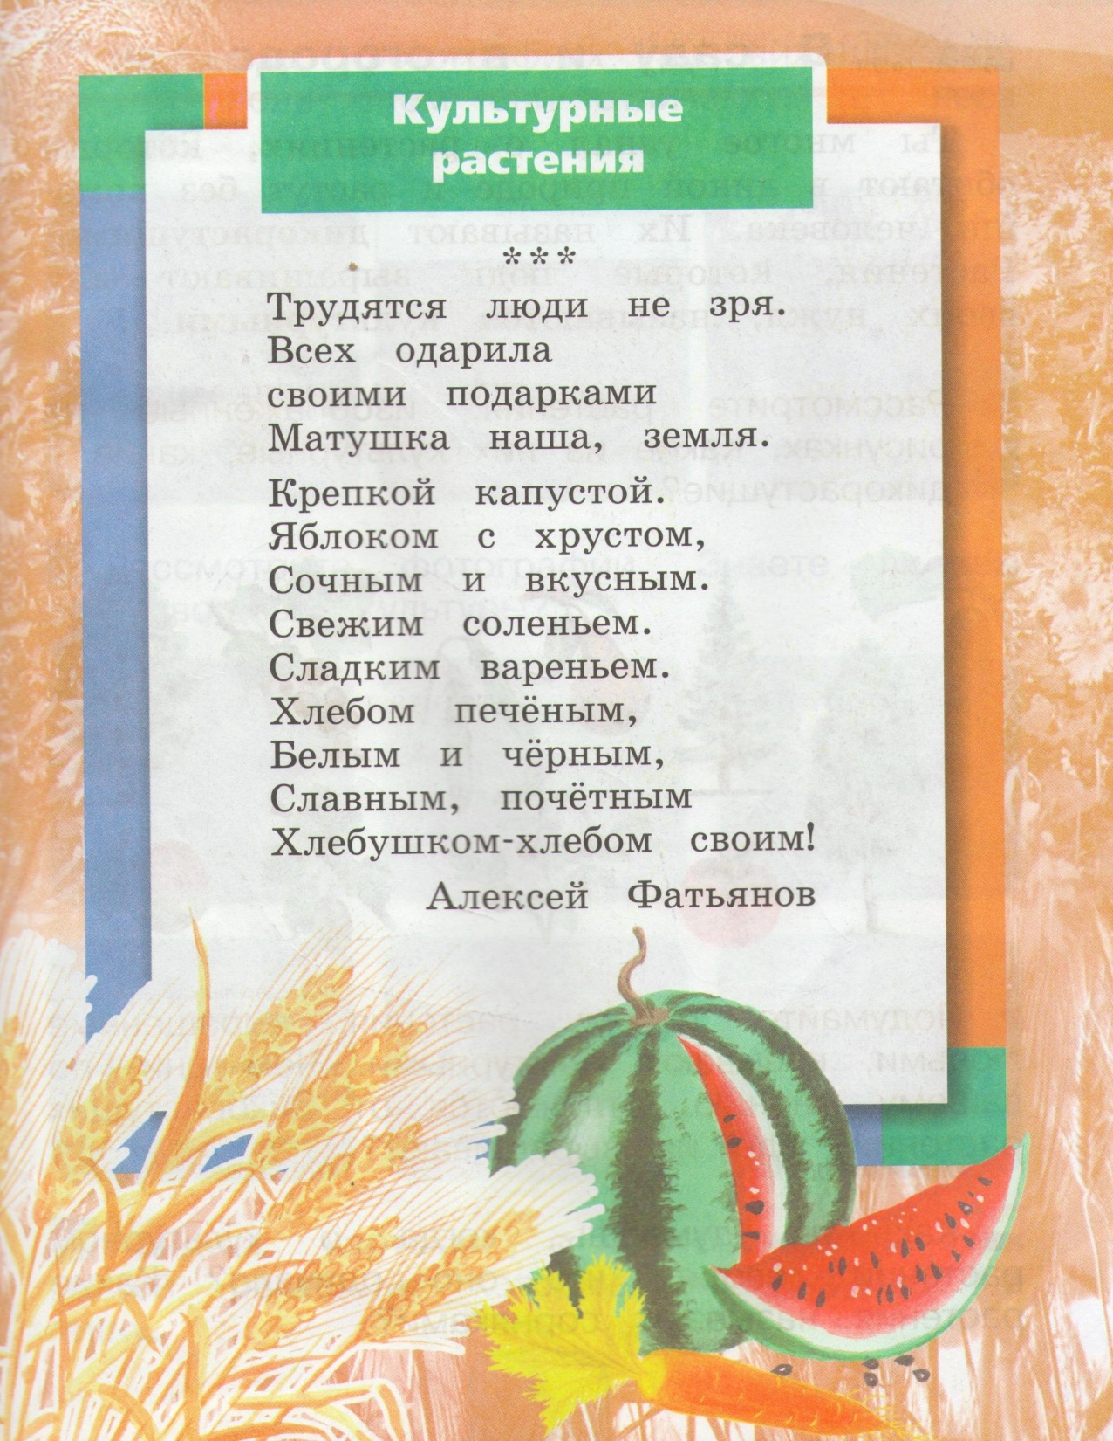

Slide 17
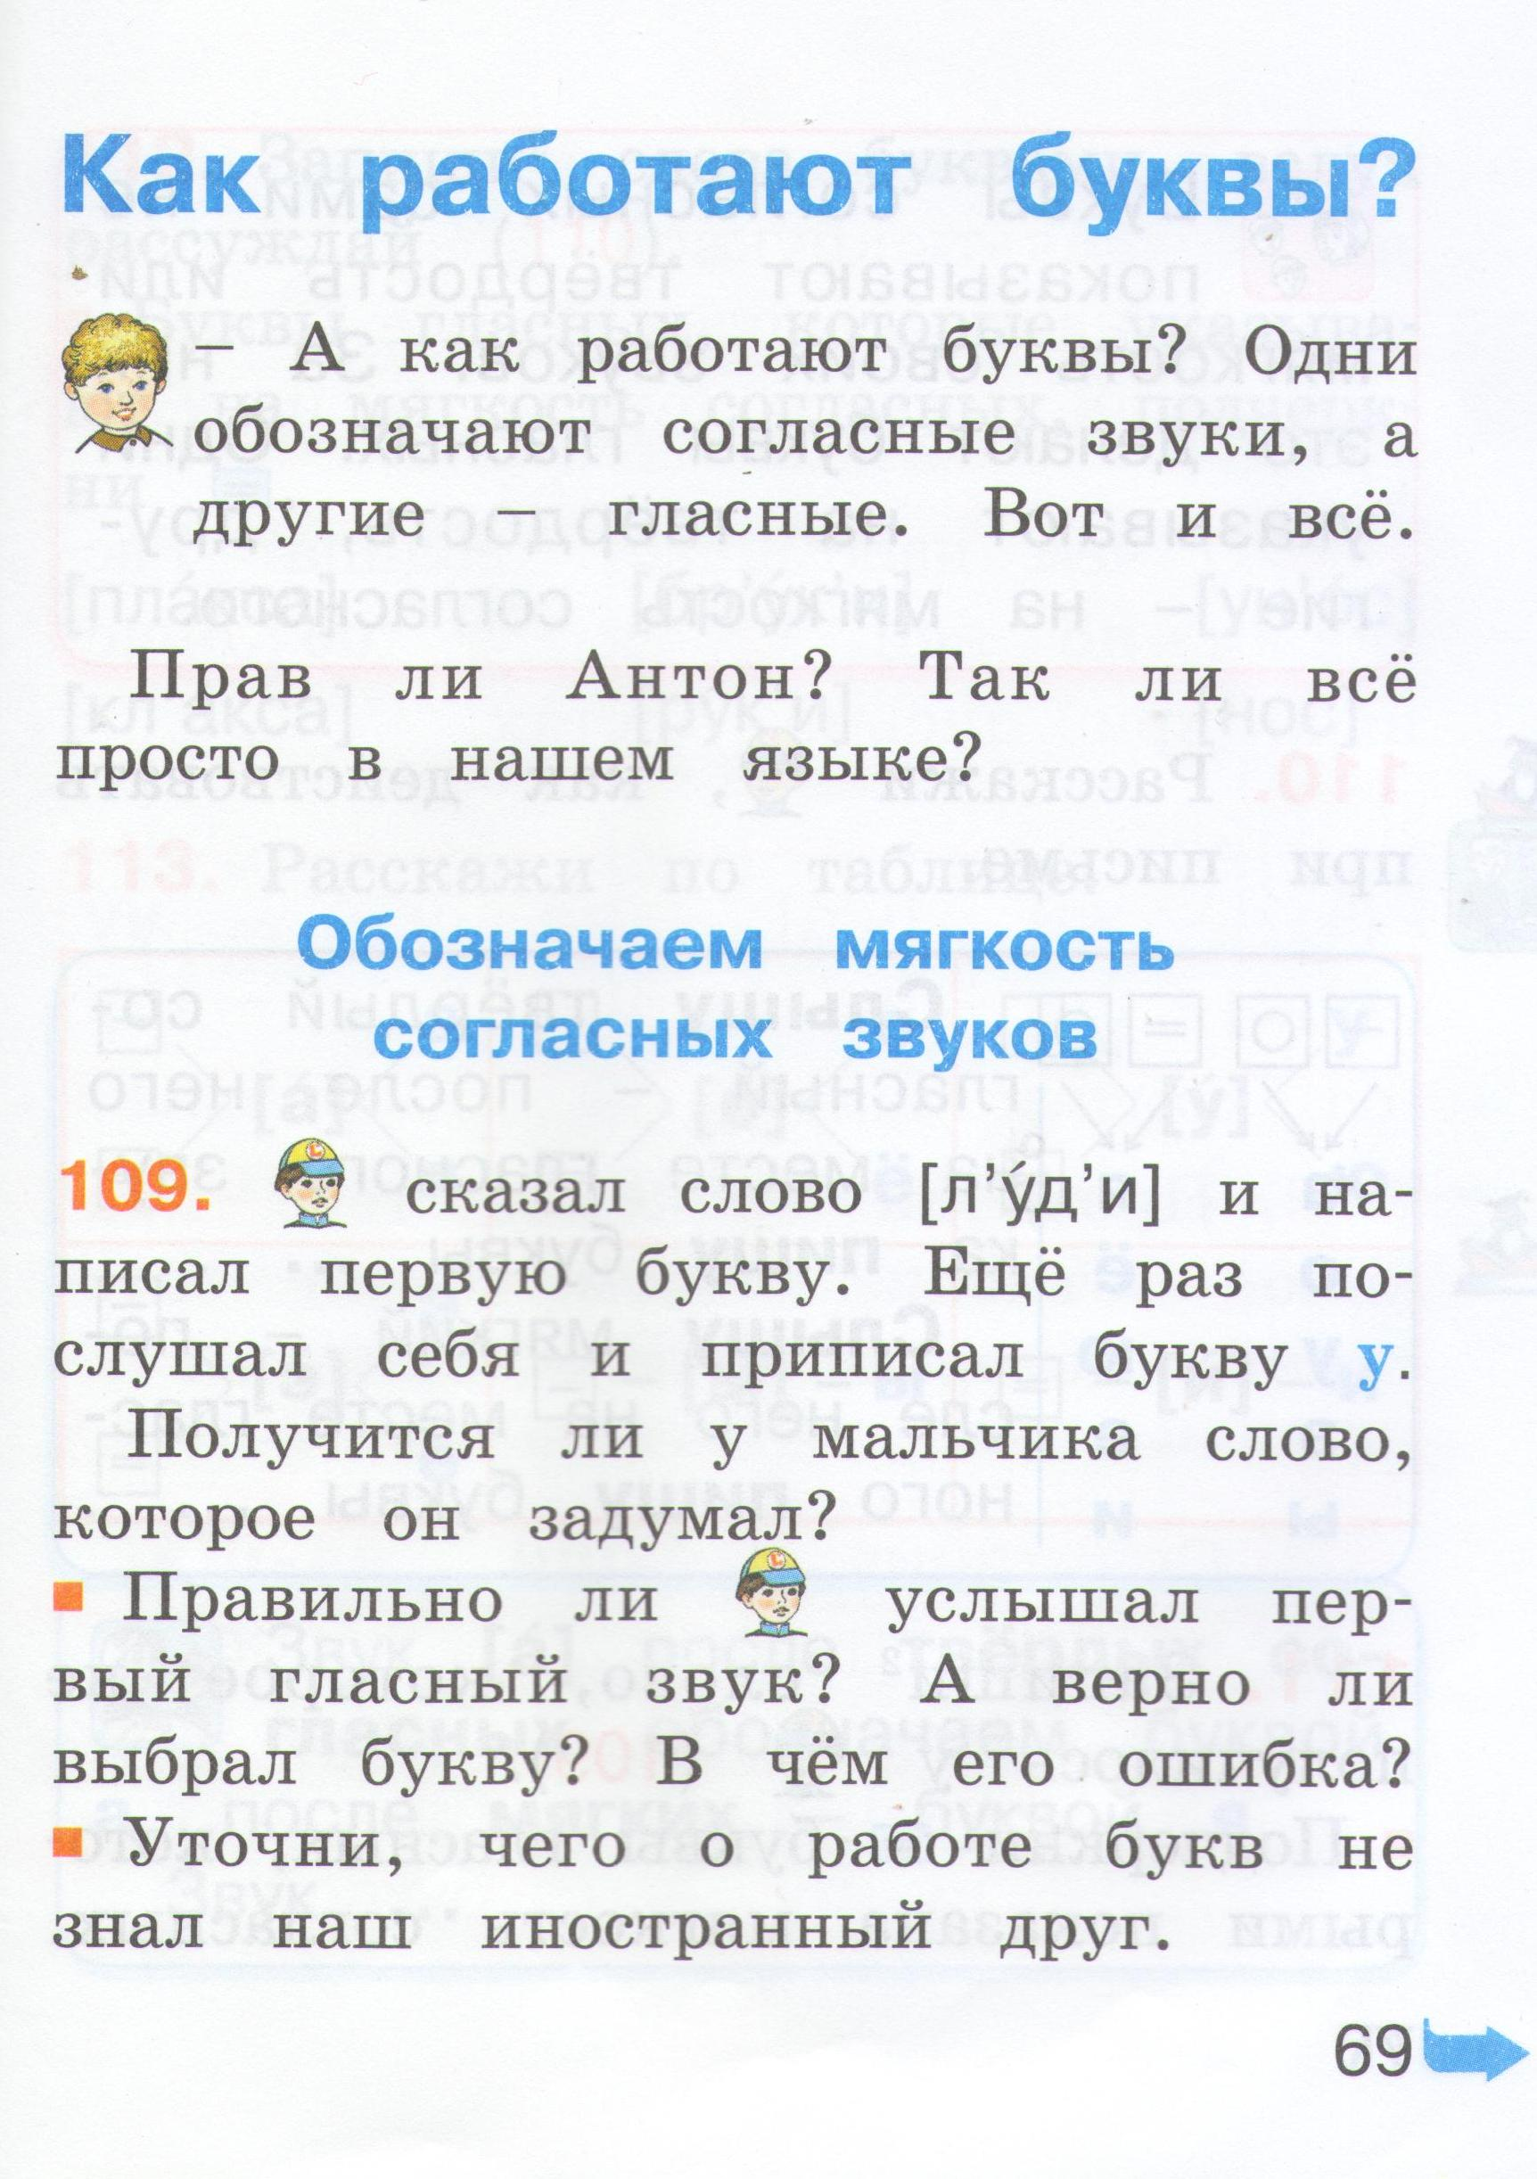

Slide 18
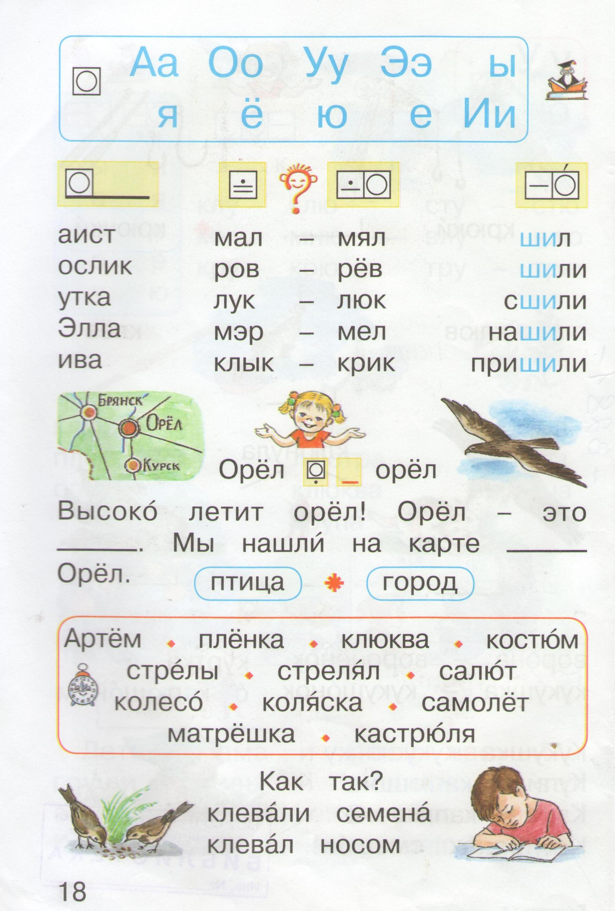

Slide 19
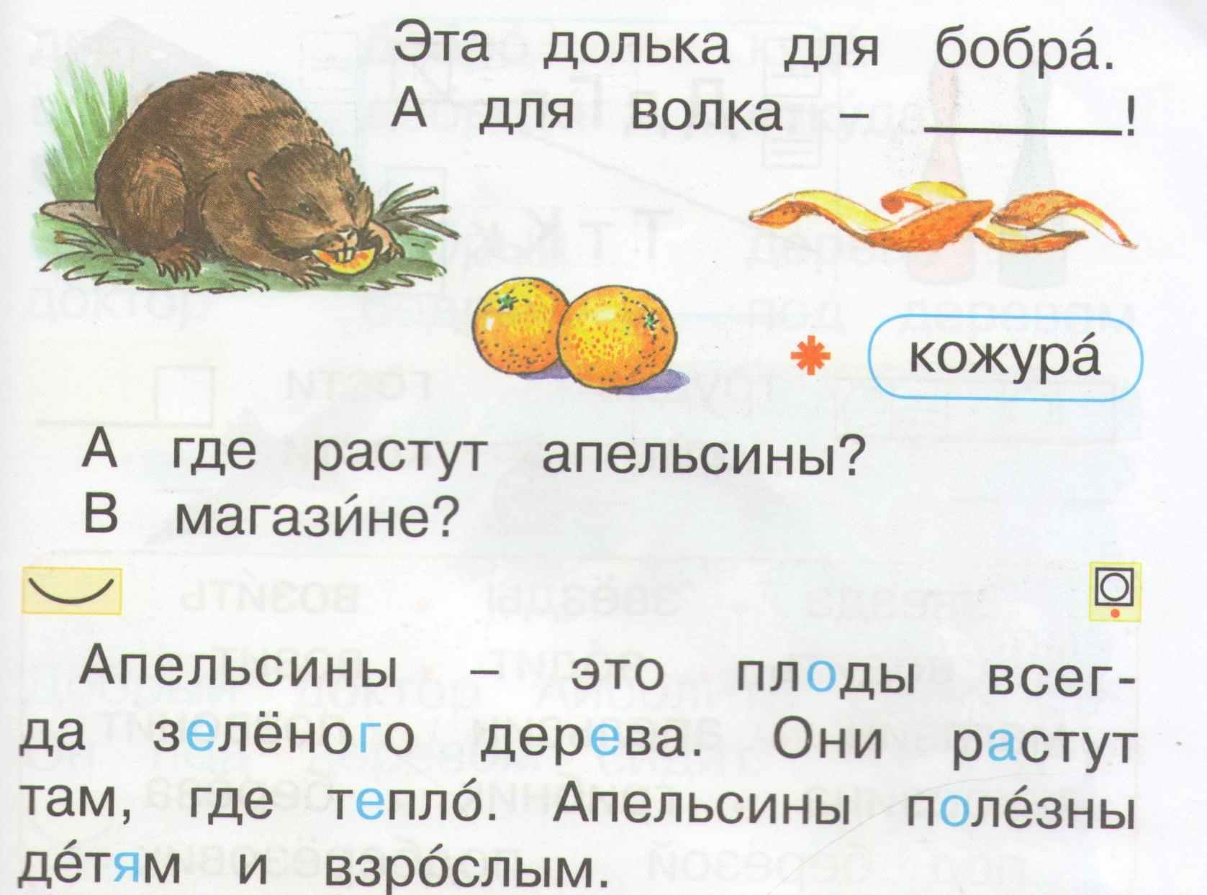

Slide 20
Данная технология является:
- результативной, поскольку обеспечивает высокое качество усвоения знаний, эффективное развитие интеллекта и творческих способностей младших школьников, воспитание активной личности обучающихся, развитие универсальных учебных действий; здоровьесберегающей, потому что позволяет снижать нервно-психические нагрузки учащихся за счет стимуляции познавательной мотивации и «открытия» знаний.
- носит общепедагогический характер, т.е. реализуется на любом предметном содержании и любой образовательной ступени.

Slide 21
СПАСИБО ЗА ВНИМАНИЕ !

